Slide 1


Pongamos el Euribor a nuestro favor
Análisis basado en datos para beneficiar al sufrido pagador de una hipoteca
por Pedro Ignacio Pérez Mira

Slide 2



La vivienda, cuando se consigue, es la mayor inversión que hacen las personas en su vida.
Por importe
Por tiempo
Por esfuerzo
Generalmente es necesario se financiar con hipoteca la compra de primera vivienda
El plazo medio de las hipotecas es de 24 años
Un 45% de la renta familiar se destina al pago de la hipoteca en España en 2023
Tipo de Interés
Ahorro en Intereses
Es el precio que se paga
Una diferencia de 1% en una hipoteca de 150.000 €
25.000 €

Slide 3
Conozcamos como como se calcula el tipo de interés en las hipotecas a tipo variable
Euribor
Margen bancario
Es variable.
Es fijo.
Por ejemplo 1%
Es el precio al que se prestan dinero entre los bancos europeos

Slide 4

El Euribor se cotiza en un mercado operado por los bancos europeos
Ah! entonces los individuos comunes no podemos hacer nada para modificarlo, ¿o si que podemos?
Veamos como funciona a ver que se puede hacer.
Una vez al año, siempre el mismo mes, cambia la cuota para los siguientes 12 meses.
Y se calcula tomando el Euribor de ese mes.
Por lo tanto ¿lo que pagamos esta atado toda la vida del préstamo a lo que ocurre un mes del año? ¿y siempre el mismo mes?
Efectivamente así es.
¿Y si hubiera meses que normalmente tienen un Euribor mas bajo que los otros? ¿y otros meses mas alto?
¡Genial! En ese caso podríamos usar esa información para pagar menos, firmando la hipoteca en el mes mas conveniente.
O al menos evitando firmarla en los mas desfavorables
Veamos si los datos nos confirman está hipótesis. Vale la pena, hablamos de ahorrar=ganar 25.000 euros.
¡VAMOS ALLA!

Slide 5
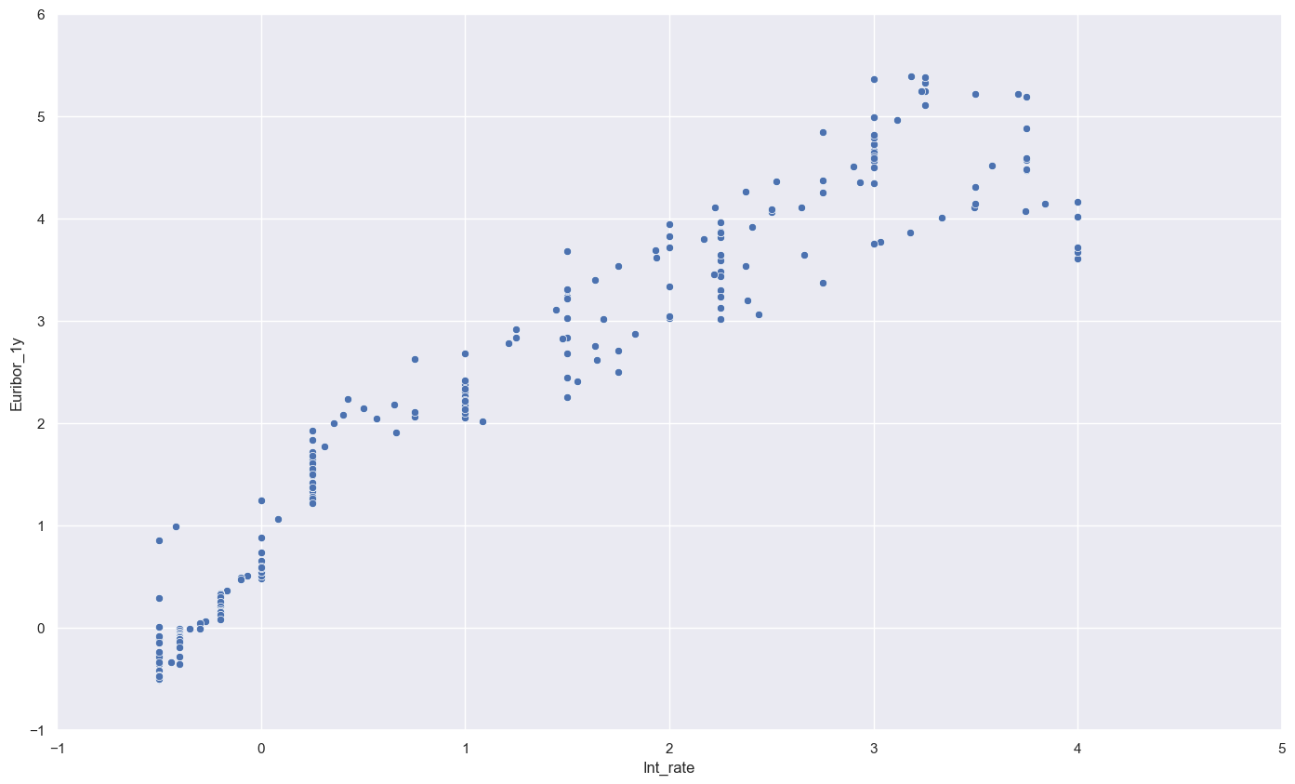
El precio del dinero lo marca el Banco Central Europeo.
Analizamos si podríamos explicar el Euribor conociendo el tipo oficial del BCE
Se observa una clara correlación directa.
Los valores de Euribor están mayoritariamente por encima del Tipo BCE.
Euribor
Tipo BCE

Slide 6
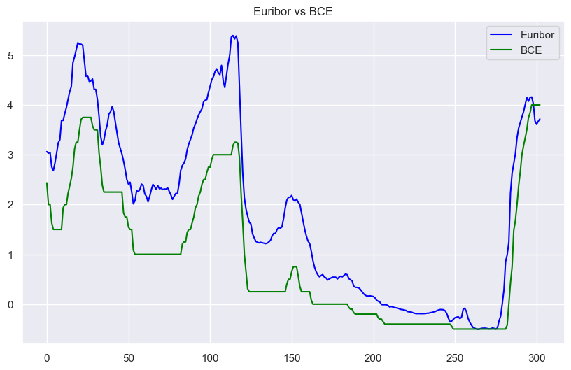
Pero no nos sirve para una prediccion los suficientemente precisa (a nivel mes)
Vemos que para algunos valores de Tipo BCE el mercado interbancario puede cotizar en una horquilla de hasta 2 puntos por encima.
%
1999 2002 2004 2006 2008 2010 2012 2014 2016 2018 2020 2022

Slide 7
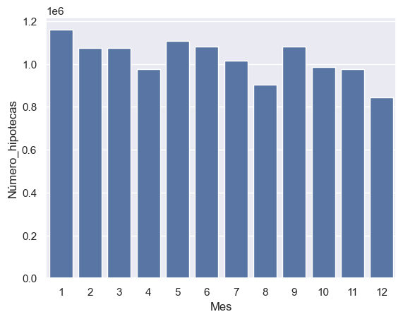
Veamos como lo estan haciendo el mercado, cuando se estan firmando las hipotecas en España
El numero de hipotecas se distribuye mas o menos uniformemente. No parece que haya una tendencia a firmar en un mes concreto.
Agosto y diciembre son los mas bajos. Entindemos que debe ser por los periodos vacacionales. Y Enero que el el mas alto sería debido a las operaciones de diciembre pendientes de firmar.
X 100.000
Hasta ahora no hemos encontramos la forma de comprobar la hipótesis. Es hora de atacar directamente. Veamos como se distribuye el Euribor por meses.

Slide 8
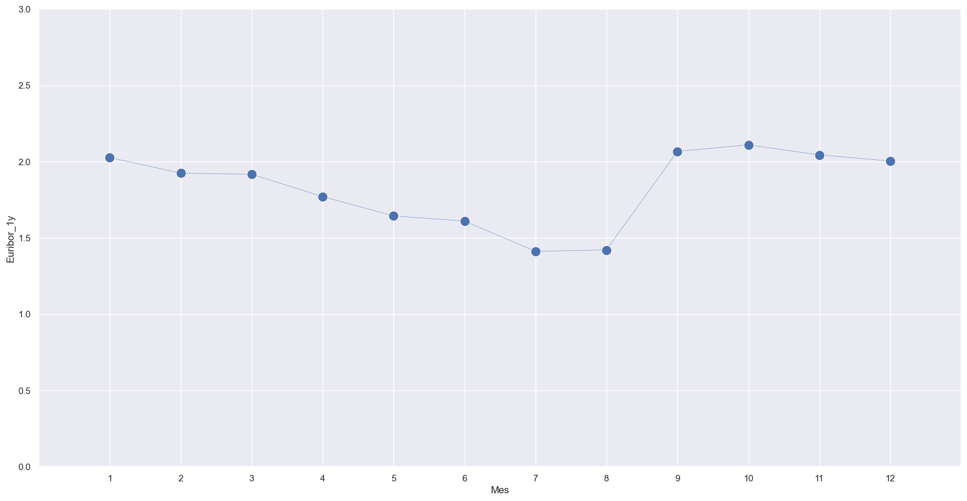
Estudiamos las medianas del Euribor por cada mes y aparecen diferencias claras...
Los peores
Las medianas de Septiembre, Octubre, Noviembre y Diciembre son superiores al resto.
Los mejores
Se observa que las medianas de Julio y Agosto son inferiores al resto.
…pero la alta dispersión de los valores en todos los meses, 1,77 sobre 1,8 de media, puede hacer que el efecto real no sea tan diferente entre meses. Debemos comprobarlo.

Slide 9

Para esclarecerlo haremos un viaje en el tiempo ¿te apuntas?
Retrocedemos a 1999
BCE no predice sencillo el Euribor ---------------→ ¿y con machine learning?
No hay meses mejores o peores ----------- nos da mas flexibilidad
La gente parece que no sigue un patron
De meses para firmar ------------→ Sin saberlo siguen los resultados de este análisis
Simulamos 12 hipotecas 1 por cada mes. Todas de 120.000€
Viajamos de vuelta y vamos aplicando cada año el tipo que le corresponda a cada hipoteca
Tambien vamos acumulando los intereses que van pagando.
Llegamos a 2023 y miramos las cuentas impacientes por conocer el resultado

Slide 10
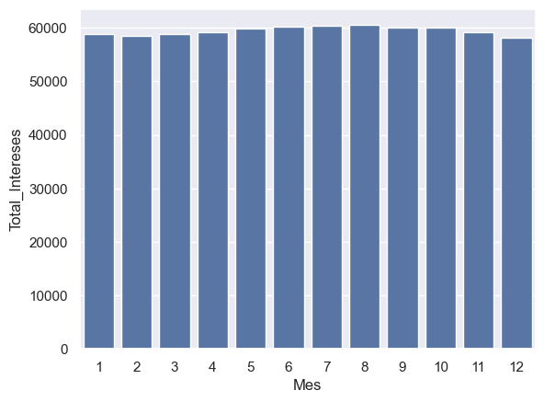
Y el resultado es que el coste de los intereses de cada una de las 12 hipotrecas son muy similares. Tenemos que rerchazar la hipótesis.
Los costes tienen una desviacion muy baja, 790 sobre una media de 59.500

Slide 11
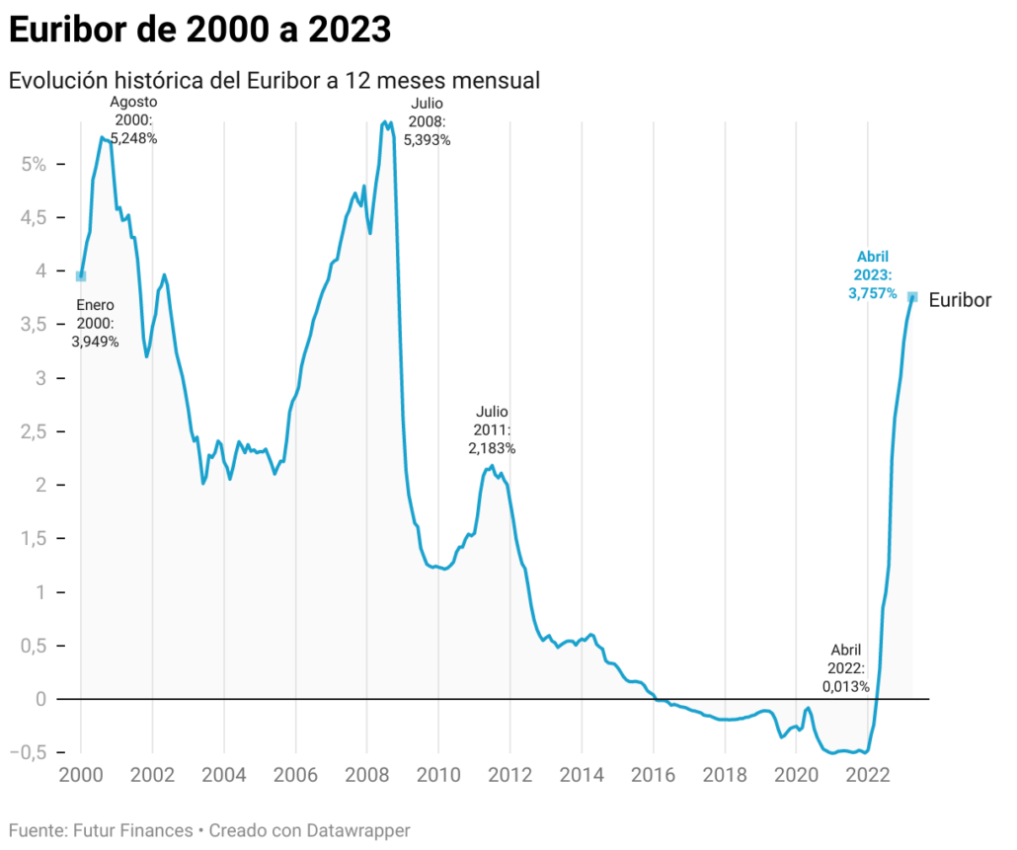
Los datos son tozudos. Nuestro gozo en un pozo, no tendremos ahorro que llevarnos al bolsillo.
Pero ¿que es lo que ha pasado?
El efecto del tipo de interes en los primeros años del péstamo es mucho mas grande que en los ultimos años.
Por ejemplo una hipoteca de 150K a 25 años. Si le aumentamos 1% en el primer año cuesta 1.200 euros mas de intereses ese año. Si el aumento fuera en el ultimo año solo pagaría 65 euros mas.
Vemos como los mejores meses por mediana acumulan sus peores datos precisamente en los primeros años.
Esta distribucion hace que en el cálculo real todos los meses se igualen en cuanto al coste de intreses.

Slide 12

Conclusiones
Próximos pasos
No hay meses mejores o peores. Un asunto menos del que preocuparse a la hora de firmar la hipoteca
La gente parece que no tiene un patron de cuando firmar Sin saberlo siguen los resultados de este análisis
BCE no nos sirve para predecir manualmente el Euribor
¿Lo resolveremos con Machine Learning?

Slide 13




¡GRACIAS!
Pedro I. Pérez Mira
piperezmiora@gmail.com
670-793-227

